Slide 1
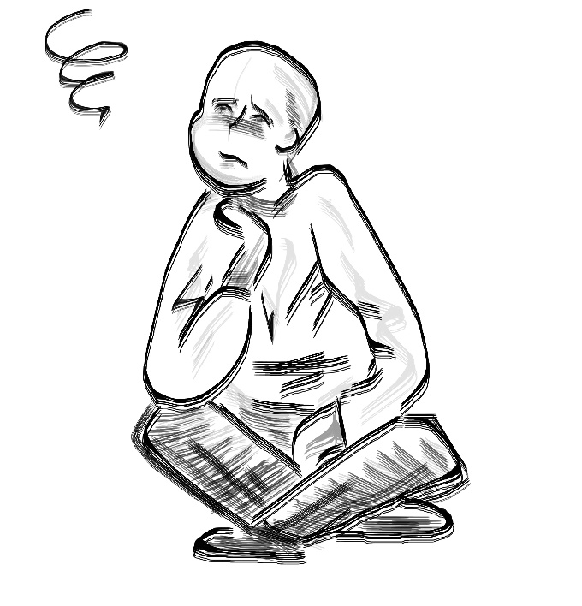
Was es heißt, Ministrant*in in <<Name Pfarrei>> zu sein?!
Elternabend zur <<Erstkommunion>>
am <<Datum>> in <<Ort>>

Slide 2
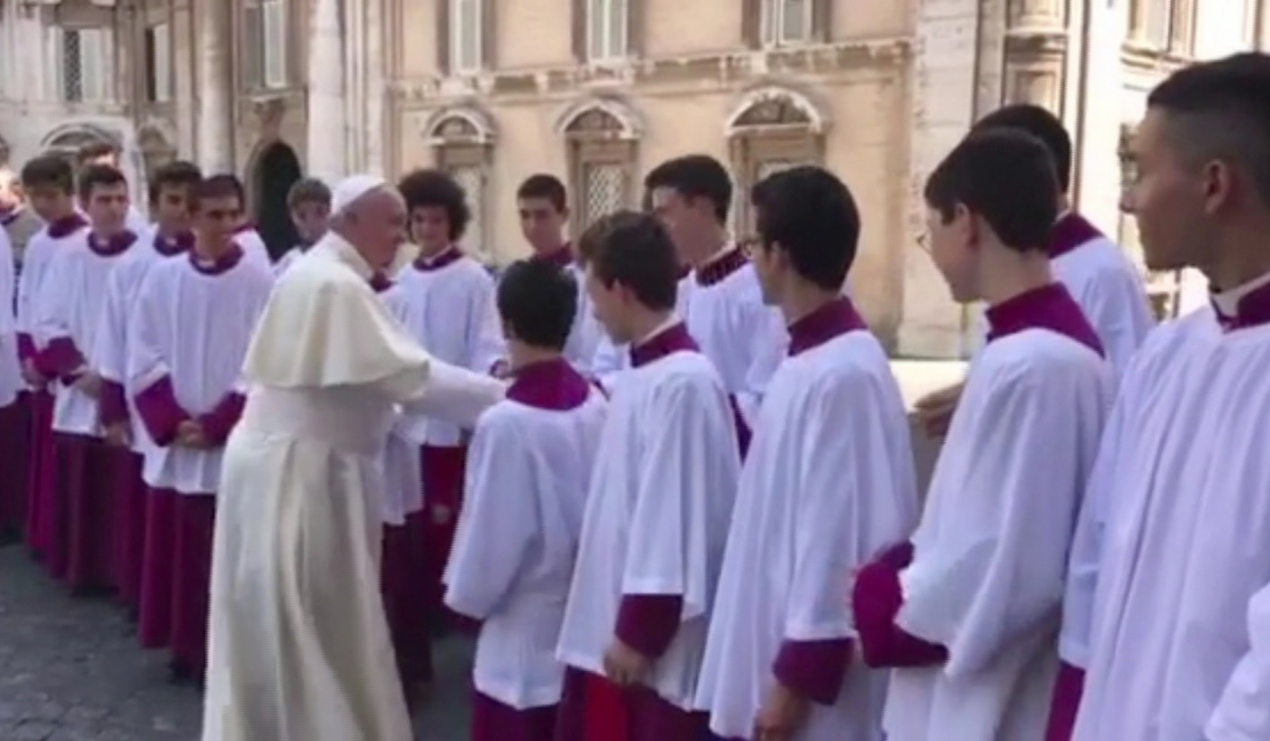
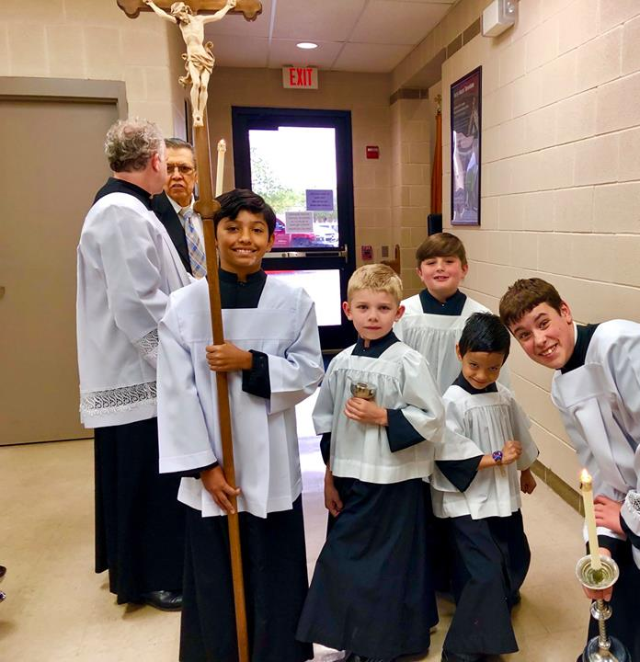
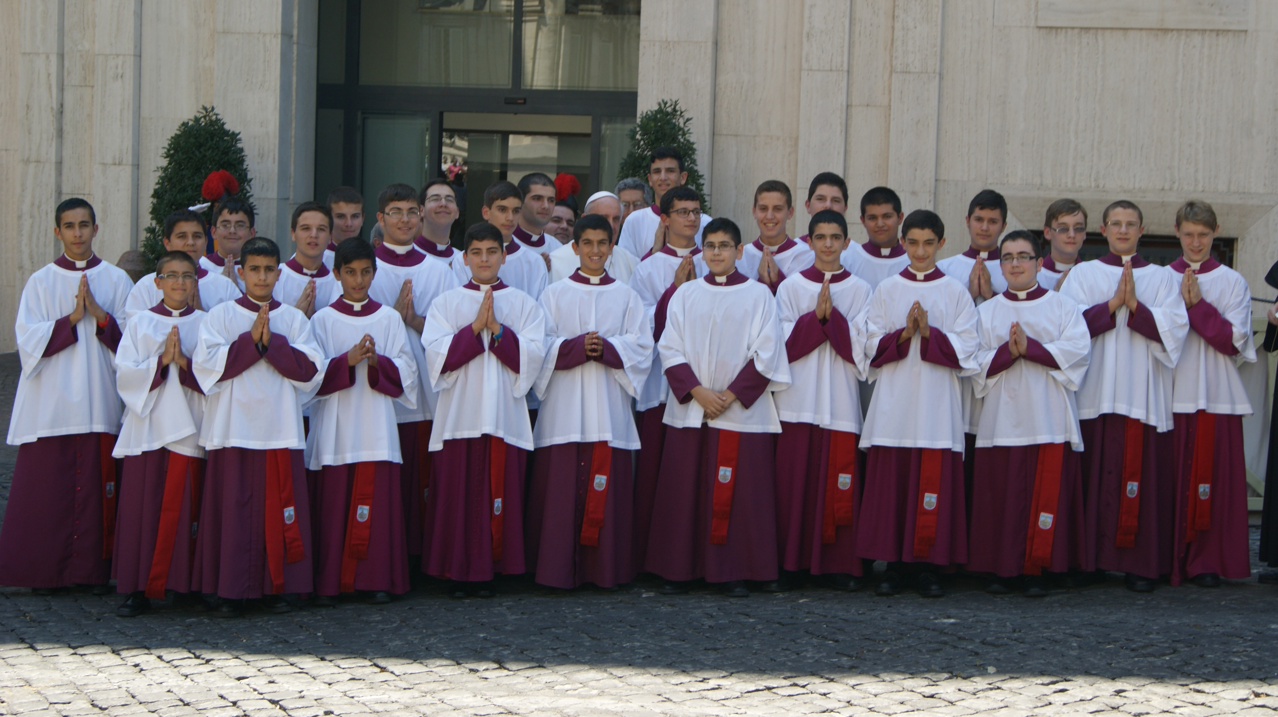
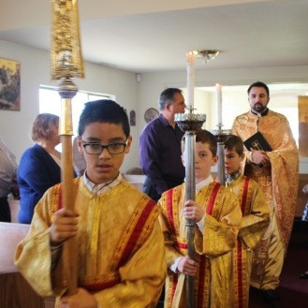
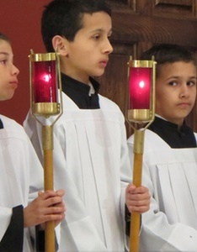
Ministrant*innen
Eine große Gemeinschaft auf der ganzen Welt
Über 350.000 Minis in Deutschland
30.000 neue Minis jährlich
58.000 Gruppenleiter*innen
Bildnachweise:
www.pixabay.de https://cvresurrection.org/ministries/altar-boys/ https://materdeiparish.com/parish-life/altar-boys/ https://www.stjohnthebaptistcc.org/278 https://www.tvm.com.mt/en/news/25-altar-boys-spend-three-weeks-serving-at-st-peters-basilica/ https://church.mt/maltese-altar-boys-at-the-vatican/

Slide 3
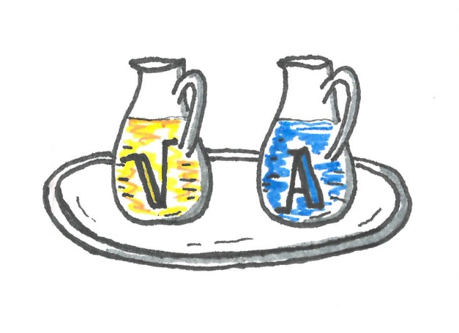
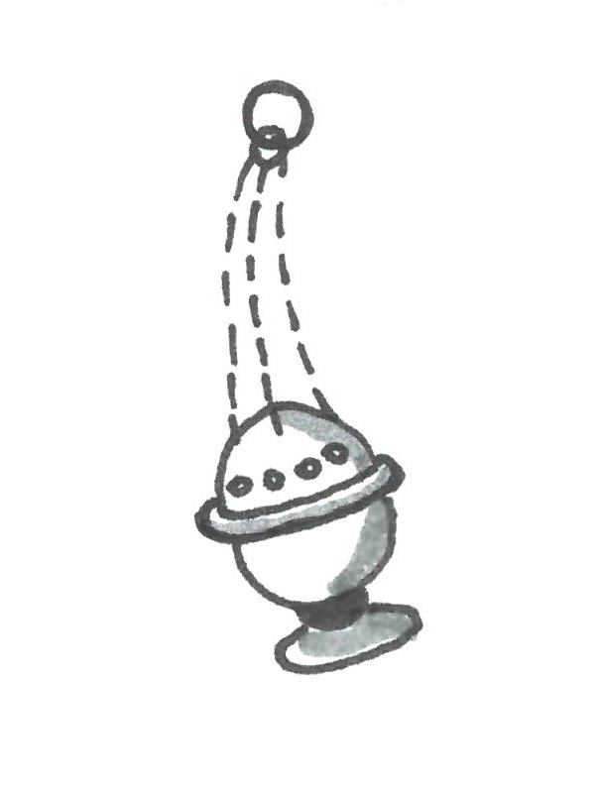
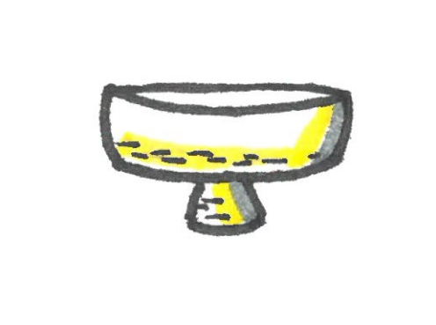
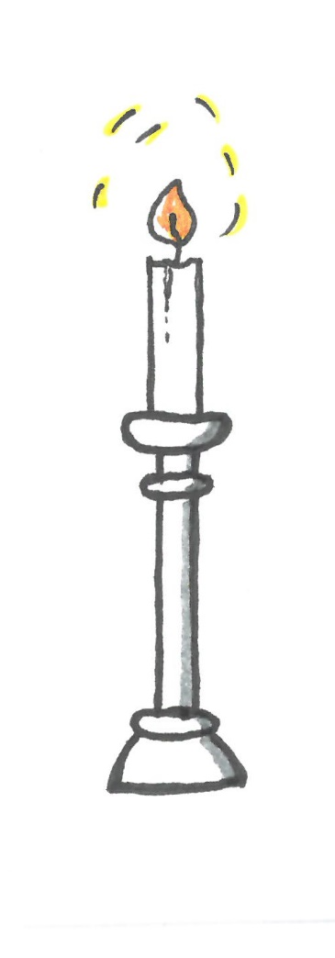
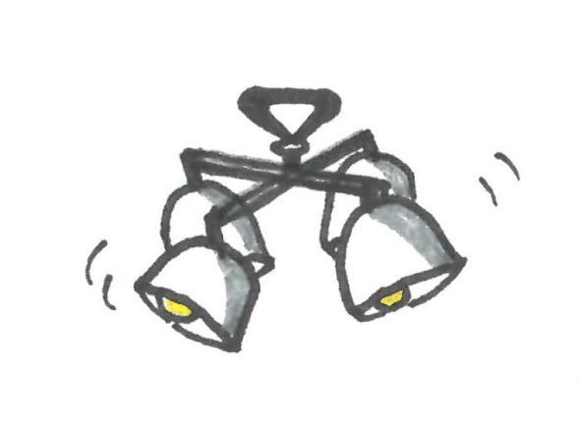
Was sind die Aufgaben eines Minis?
Ministrantinnen und Ministranten helfen, dass ein Gottesdienst gelingt. Das geschieht durch eine Vielzahl von Diensten …
Kollekte sammeln
Weihrauchdienst
Gabenbereitung (Altardienst)
Läuten der Wandlungsglocken
Leuchterdienst (z.B. beim Evangelium)
… und vieles mehr!

Slide 4
Was kann mein Kind vom Ministrieren für das Leben lernen?
Selbstbewusstsein
Vor Personen stehen
Vor Personen sprechen
Körperhaltung/-sprache

Slide 5
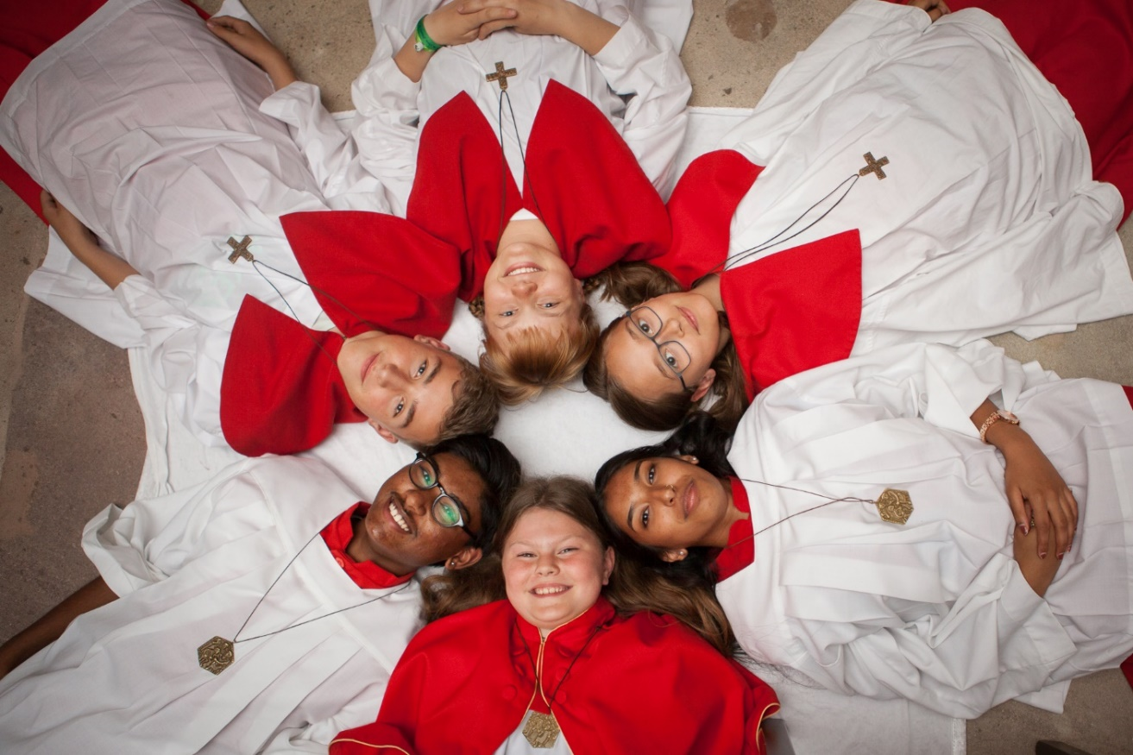
Was kann mein Kind vom Ministrieren für das Leben lernen?
Gemeinschaft spüren
Soziale Interaktion
Auf Augenhöhe begegnen
Freundschaften schließen

Slide 6
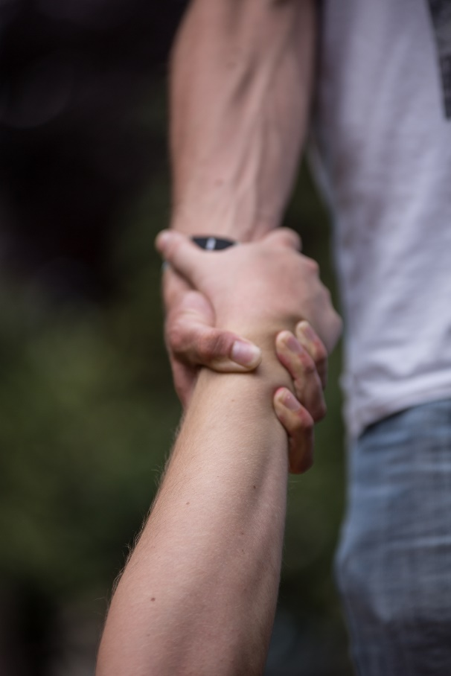
Was kann mein Kind vom Ministrieren für das Leben lernen?
Verantwortung
Aufgaben übernehmen
Verantwortung tragen
Gewissenhaft sein

Slide 7
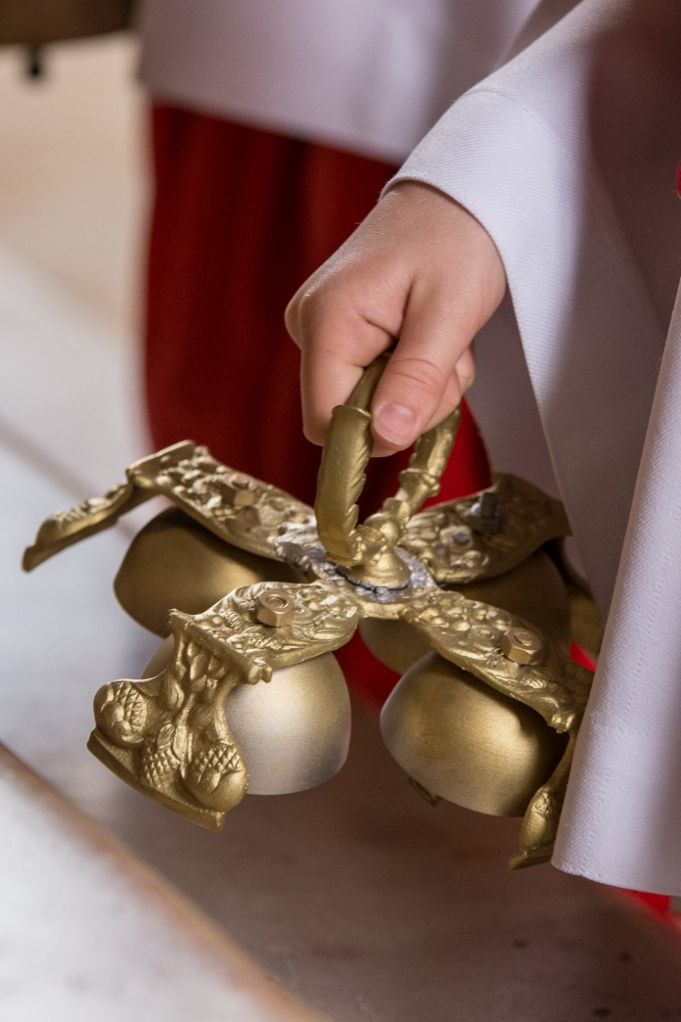
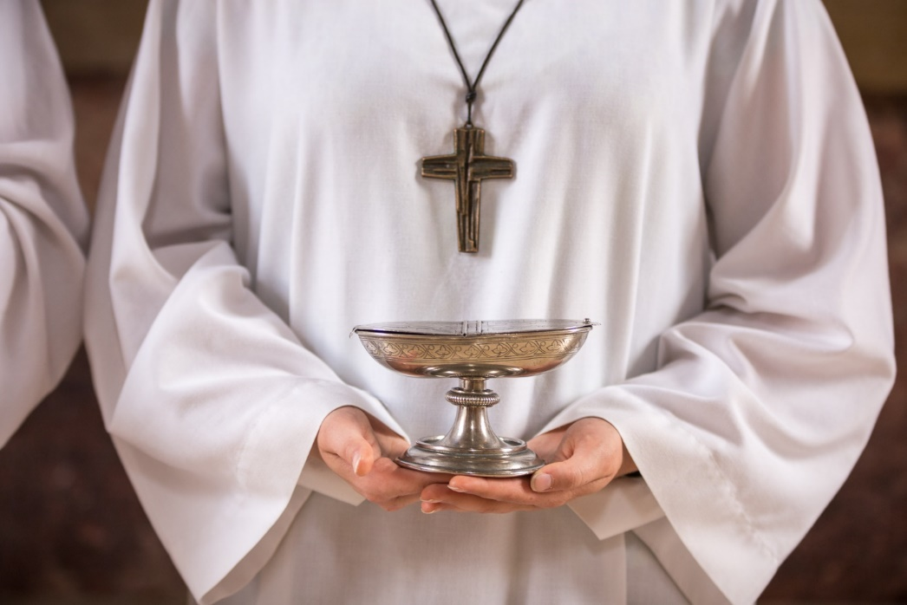
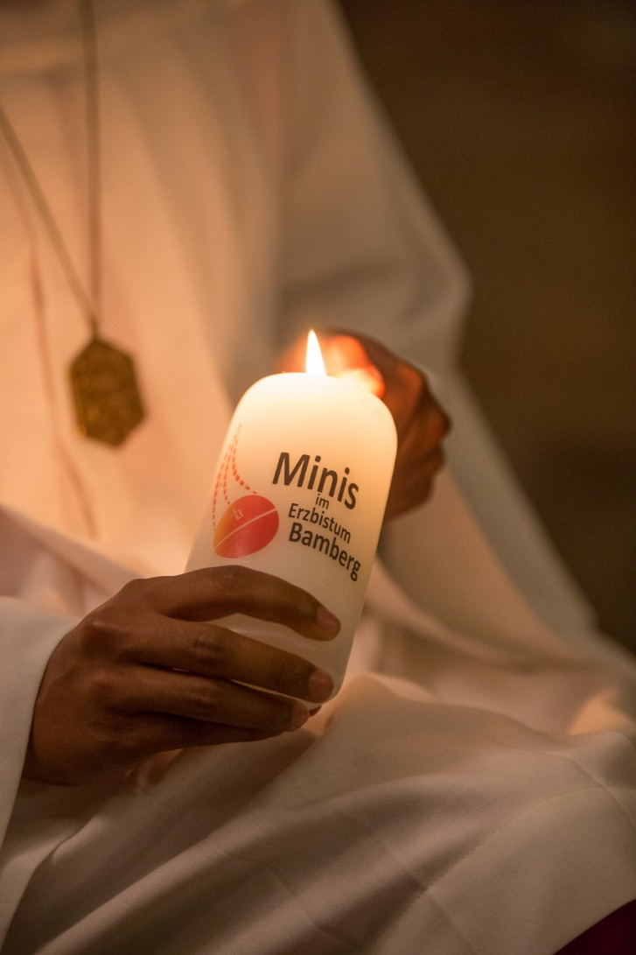
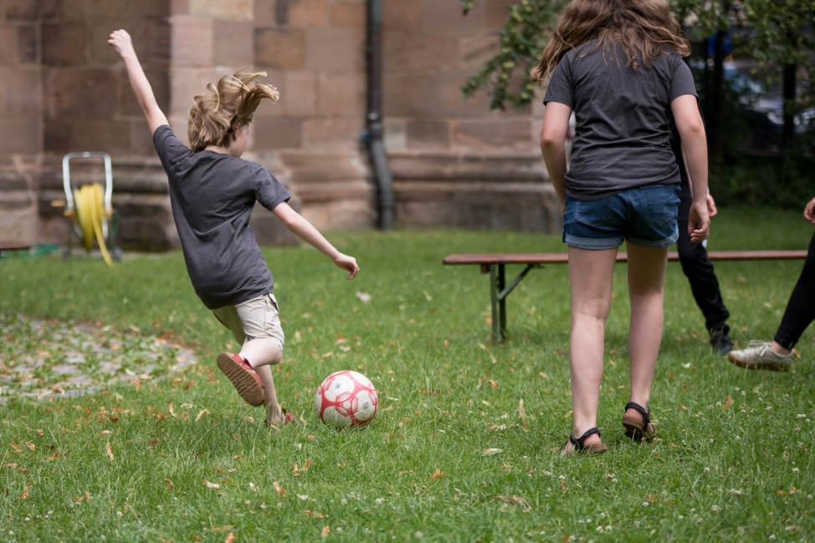
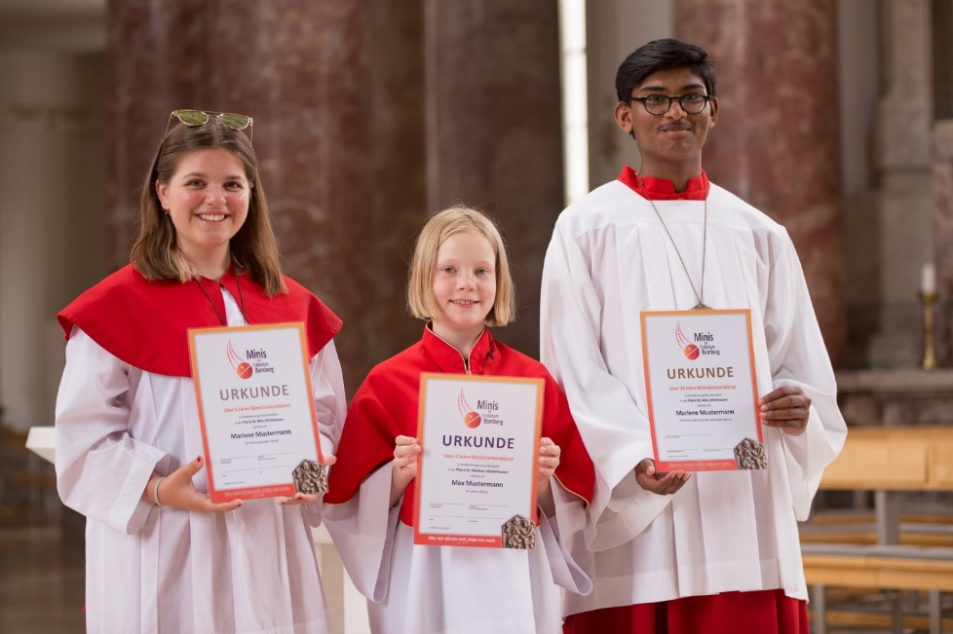
Was bringt Ministrieren noch?
Gespür für Rituale
Zuverlässigkeit
Entwicklung der eigenen Spiritualität
Freizeitausgleich
Kein Leistungsdruck

Slide 8
Ministrieren konkret bei uns in <<Name>>
Es ist nicht schlimm, wenn man einen Fehler macht beim Ministrieren
Wie häufig wird man eingeteilt?
Wie wird eingeteilt?
Gibt es einen Dresscode fürs Ministrieren?
Wann muss man spätestens vor dem Gottesdienst da sein?
Ggf. weitere Fragen aus der Erfahrung einfügen
Bitte die Fragen auf dieser Folie vor der Präsentation beantworten, den Namen der Pfarrei eintragen (und dieses Textfeld löschen ☺)

Slide 9
Was noch? Diese Aktionen gibt es für Minis in der Pfarrei <<Name>>
Hier sollen Bilder von eigenen Veranstaltungen eingefügt und die leeren Rahmen gelöscht werden.
Wichtig: Bitte vorher Bildrechte klären! Und natürlich nicht vergessen, den Namen der Pfarrei zu ergänzen.
Bezeichnung der Aktion hier einfügen
Bezeichnung der Aktion hier einfügen
Bezeichnung der Aktion hier einfügen
Bezeichnung der Aktion hier einfügen

Slide 10
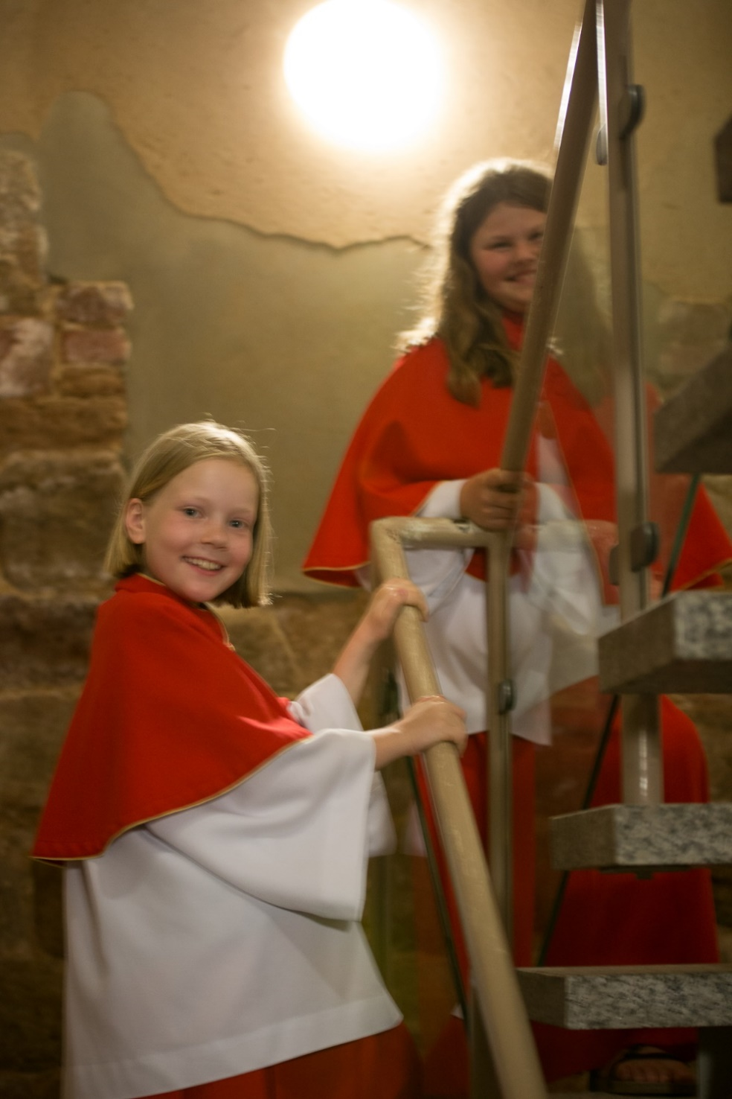
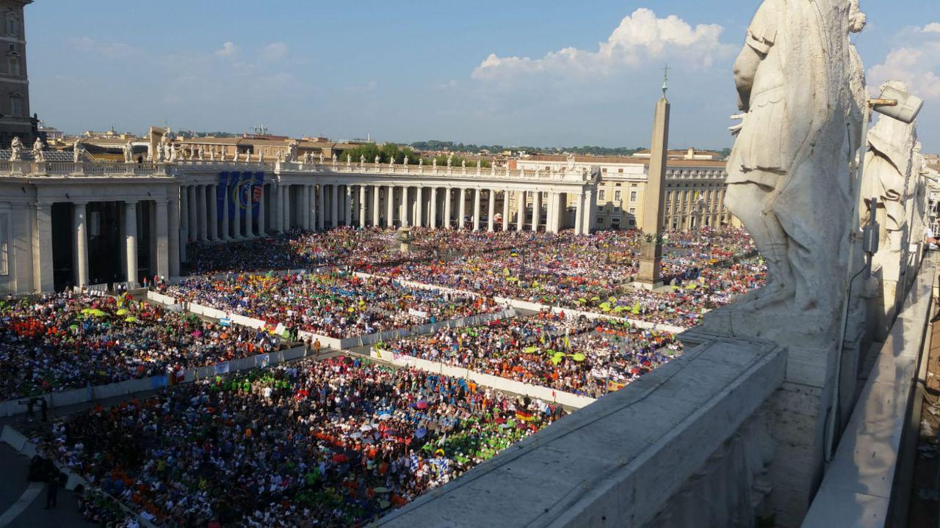
Ministrant*in sein – lohnt sich!!!
Kontakt: <<Name & Funktion>> <<Mail>> <<Telefon>>
Denn jede*r Einzelne ist Teil einer weltweiten Gemeinschaft

